Slide 1
Evolith ARCH32 + SDLC Corporativo
Gobernanza, Estándares y Entrega de Software

Slide 2
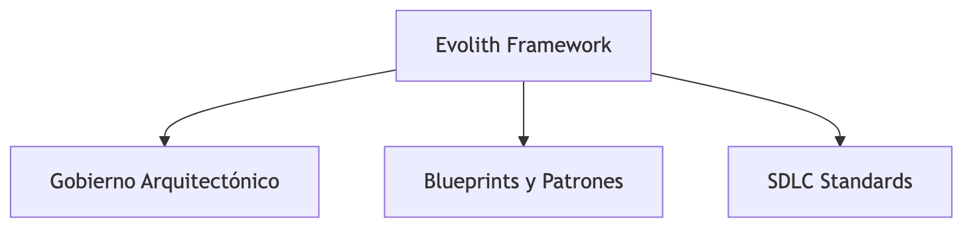
1. ¿Qué es Evolith?
Framework corporativo y arquitectura base.
• Estandariza patrones entre equipos.
• No es una app, es el modelo operativo.

Slide 3
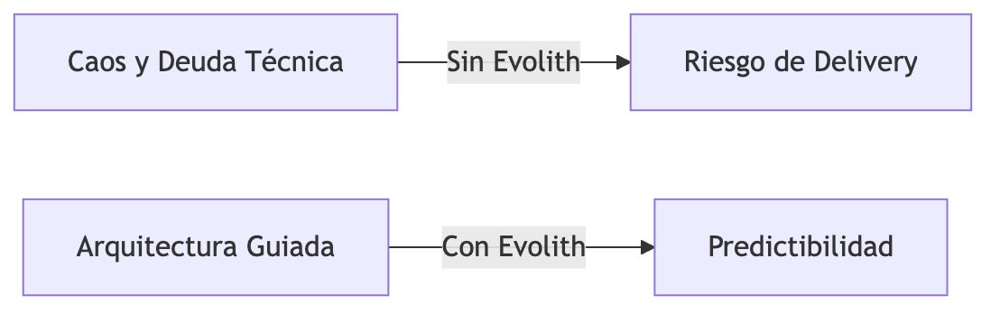
2. El Problema que Resuelve
Elimina zonas grises y deuda técnica silenciosa.
• Previene arquitectura fragmentada.
• Reduce el riesgo de delivery.

Slide 4
3. El SDLC de Evolith
Evolith provee la estructura; SDLC el ciclo de vida.
• Consta de 5 Fases gobernadas.
• Progreso condicionado a evidencia.

Slide 5
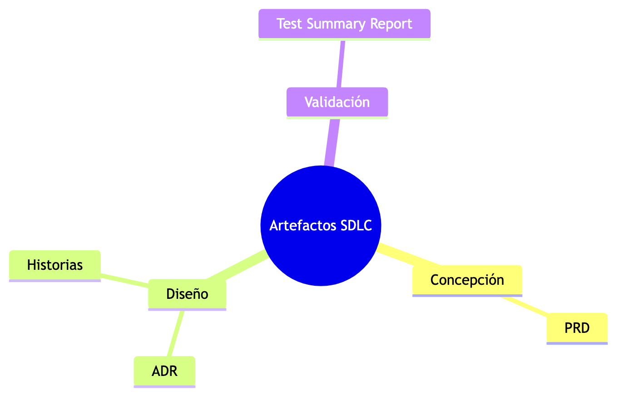
4. Artefactos por Fase
Cada fase exige documentación específica.
• Desde el PRD funcional hasta las notas de release.
• Sin artefacto no hay avance.

Slide 6
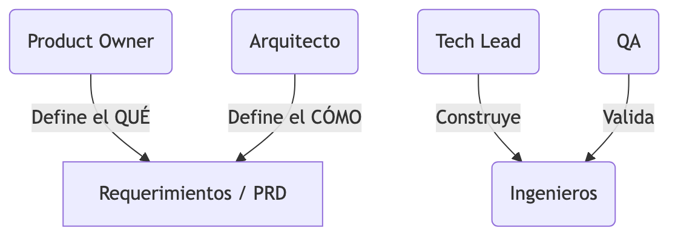
5. Roles y Gobernanza
Responsabilidades claras (RACI).
• Product Owner define QUÉ.
• Arquitecto/Tech Lead define CÓMO.

Slide 7
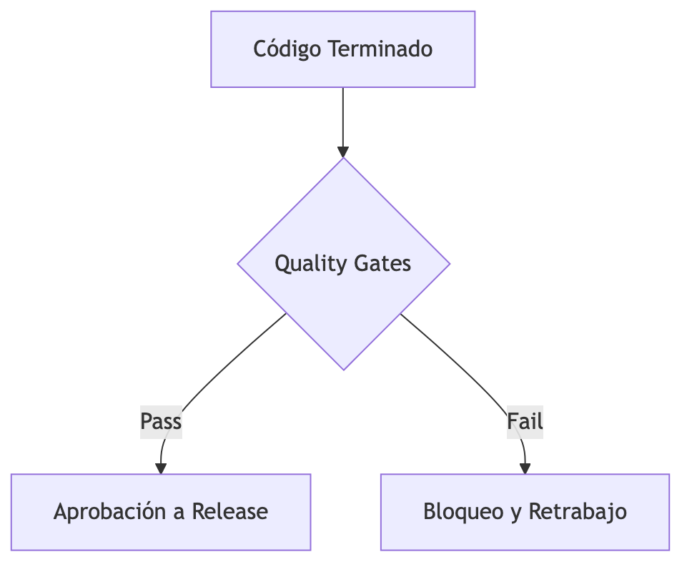
6. Quality Gates
Verificaciones automatizadas y objetivas.
• Se detiene el despliegue si falla cobertura o seguridad.
• Asegura mantenibilidad a largo plazo.

Slide 8
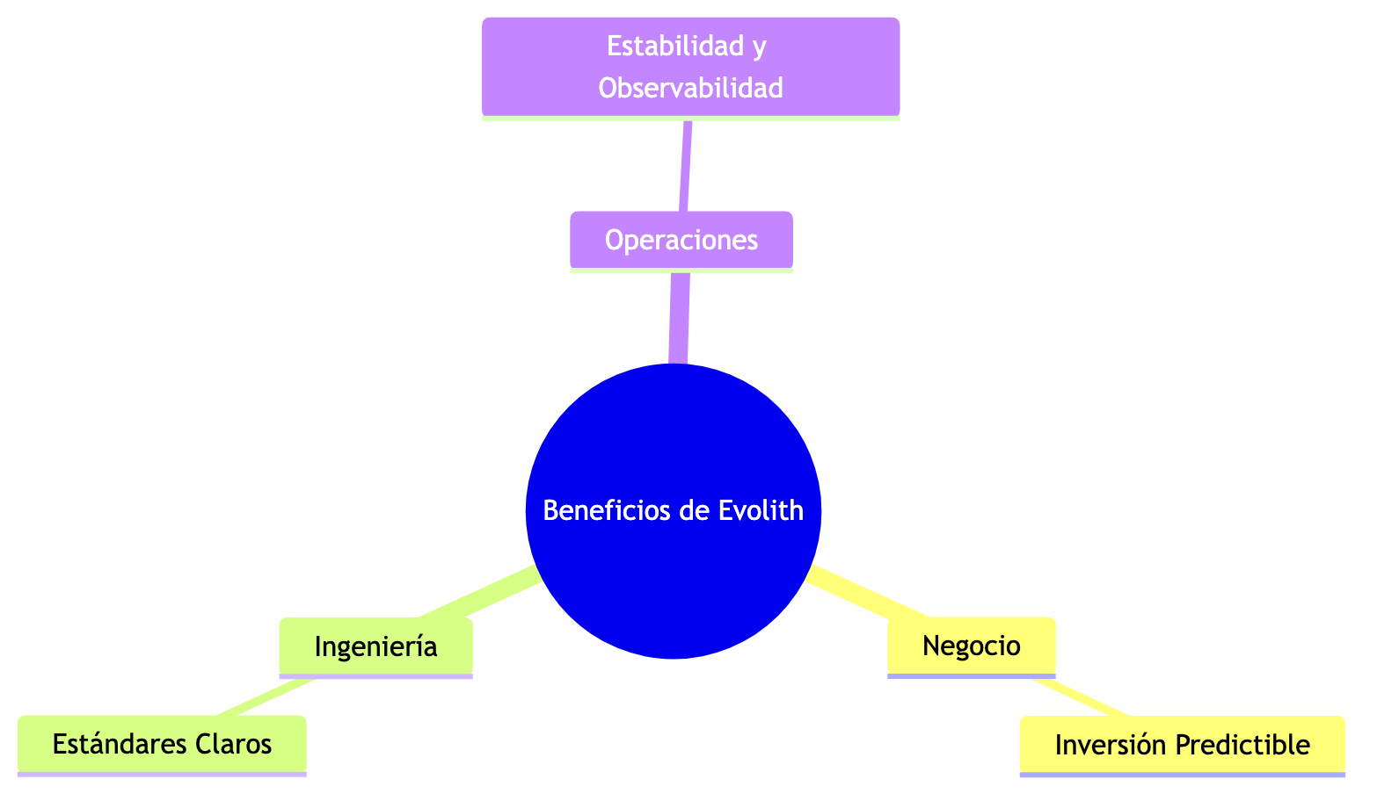
7. Valor Aportado
Menor fricción entre Dev y Ops.
• Predicibilidad de negocio.
• Sostenibilidad de la plataforma.

